Slide 1
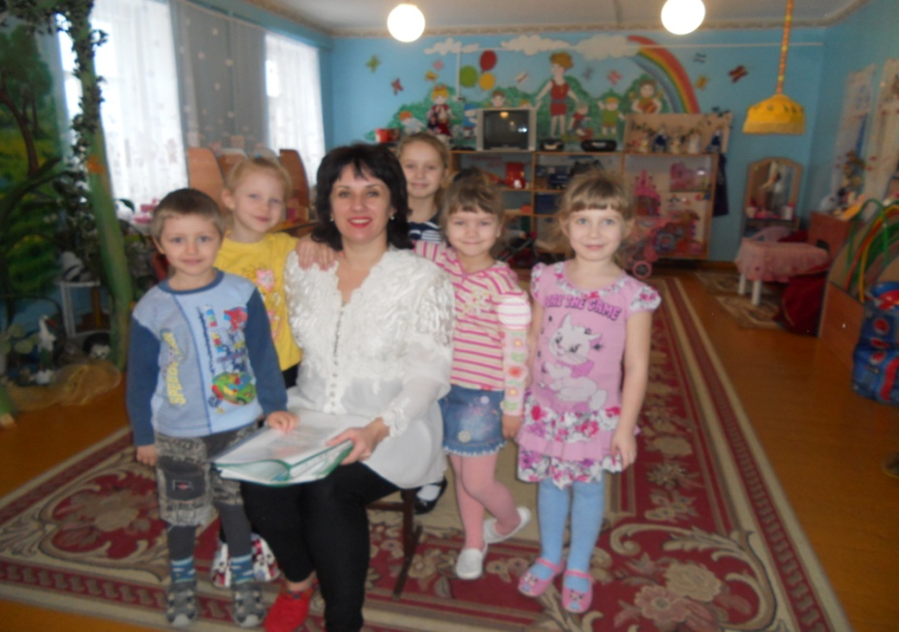
Театрализованная деятельность в работе учителя- логопеда гибескул И.а. с детьми

Slide 2
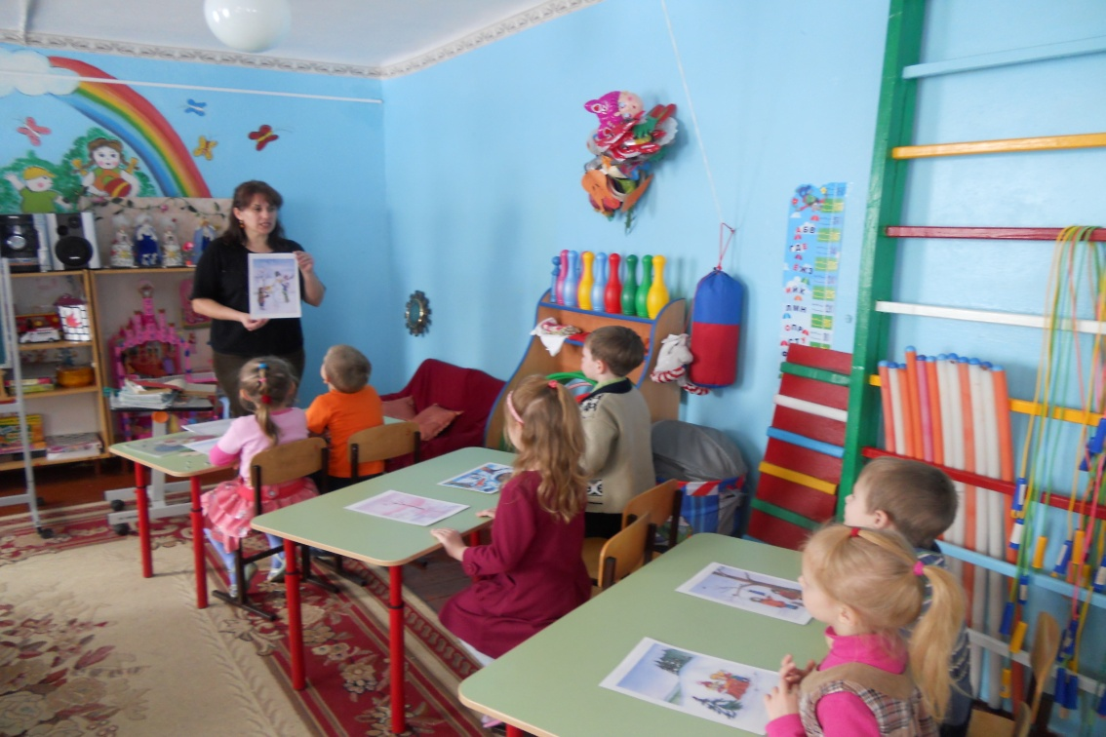
Решение проблемы сохранения и укрепления здоровья дошкольников при организации образовательного процесса - основная задача нашего времени
Логопедическая работа предполагает коррекцию не только речевых расстройств, но и личности детей в целом.

Slide 3
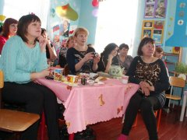
Коррекционно-логопедическая работа наиболее эффективна при условии тесного взаимодействия всех участников коррекционного процесса в системе: логопед – ребенок – воспитатели - родители.

Slide 4
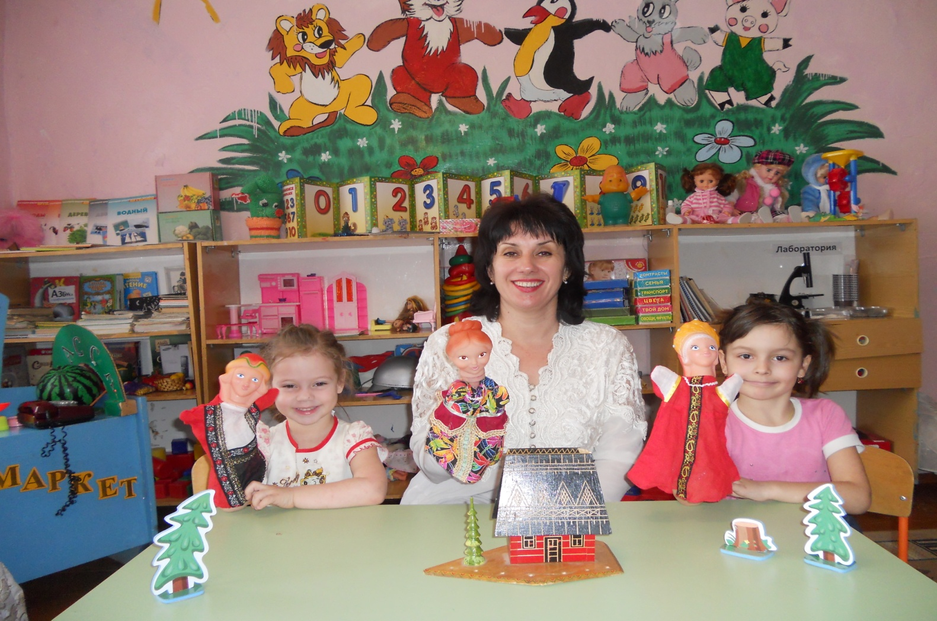
Работая в детском саду учителем - логопедом, я пришла к выводу: театрализованная игра помогает ребенку ОБРЕСТИ СЕБЯ…
это игра в кого-то, т.е. воспроизведение действий и отношений взрослых или героев какой-либо истории, реальной или выдуманной

Slide 5
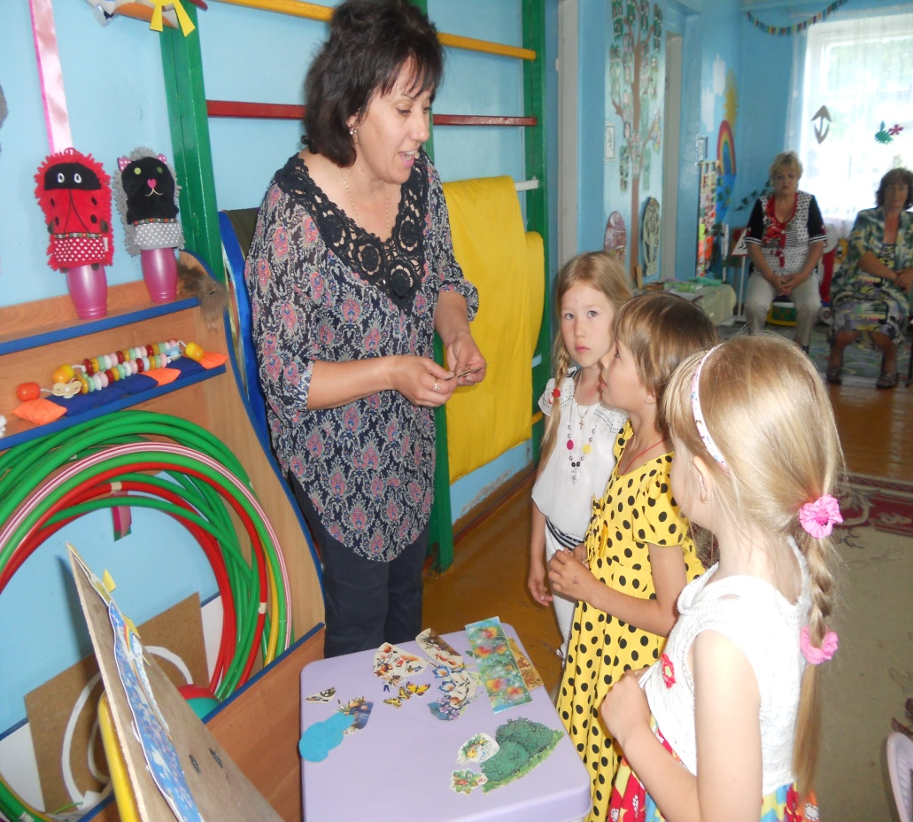
в театрализованной игре действия или события воспроизводятся "понарошку", в воображаемой ситуации, Создать её помогают игрушки и самые обычные предметы, которые, как по взмаху волшебной палочки, приобретают игровой смысл.

Slide 6
Одна из ведущих ролей в этом виде деятельности поначалу принадлежит логопеду. Логопед буквально «лечит» словом.

Slide 7
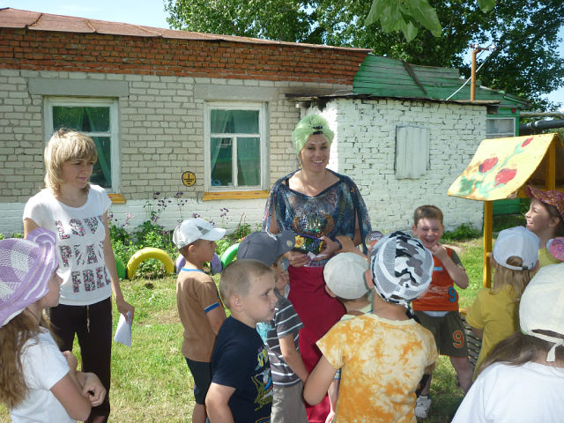
Его внимание к ребенку, манера говорить, доброжелательность создают положительные эмоции и хорошее приподнятое настроение. Прямая коррекция осуществляется путем разъяснения, внушения, убеждения.

Slide 8
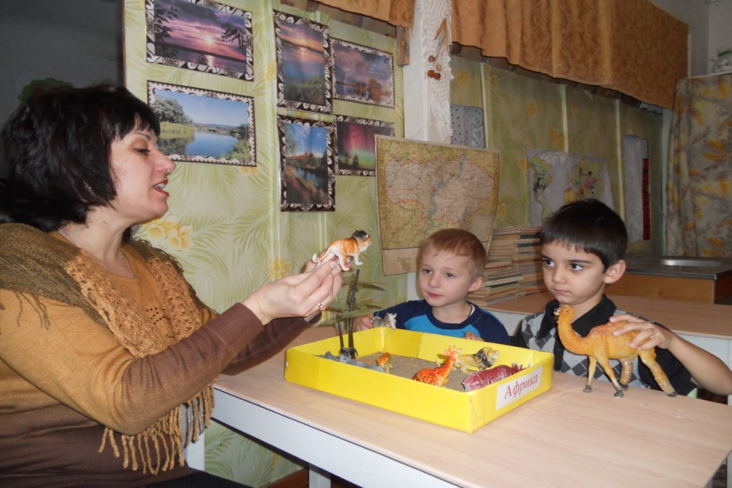
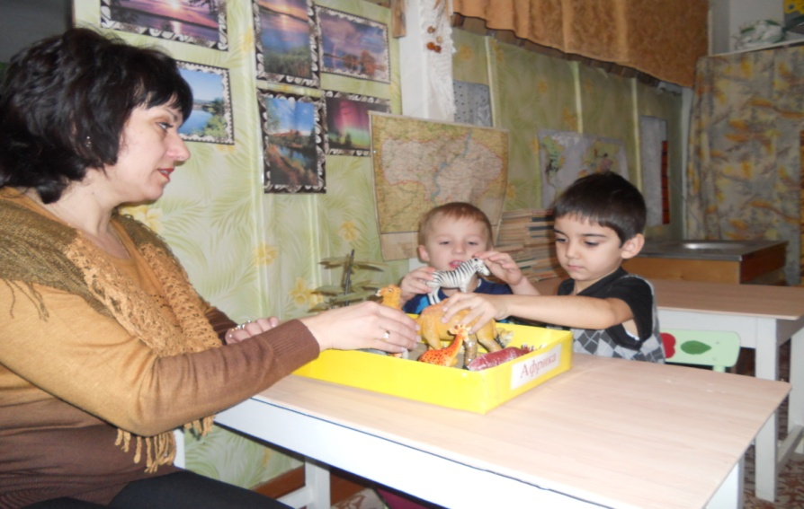
Любые сильные впечатления, в том числе грустные и радостные, возбуждают ребёнка. И для того чтобы это возбуждение улеглось, а впечатление превратилось в приятное воспоминание, часто бывает необходимо ещё раз - но уже в игре - пережить взволновавшее событие. Например, сходив первый раз в цирк, ребёнок может несколько последующих дней или даже недель играть в цирк

Slide 9
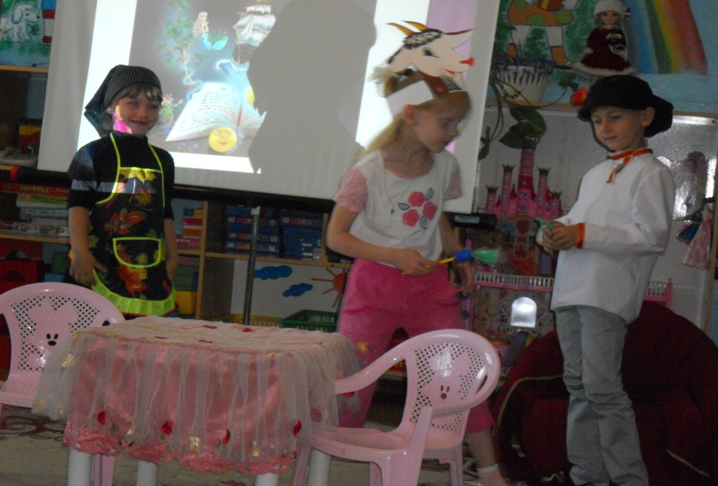
Прожитые в игре чувства обогащают репертуар эмоционального реагирования малыша - испытав их "понарошку" в игре, он приобретает способность переживать эти чувства и в "реальной" жизни

Slide 10
Постепенно творческая активность детей возрастает. Они уже пытаются имитировать различные ролевые виды движений, наблюдают друг за другом, у них развивается пластичность, мелодико – интонационная выразительность, плавность речи.

Slide 11
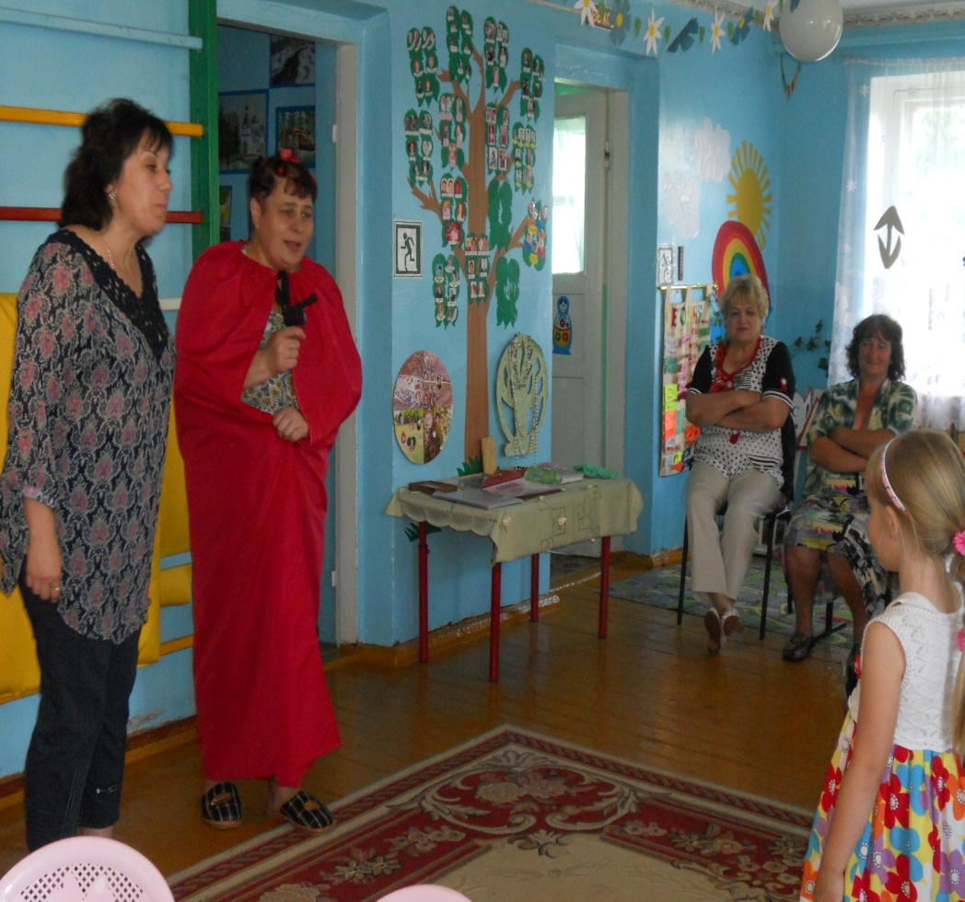
От игры к игре нарастает активность детей, они запоминают текст, перевоплощаются, входят в «образ», начинают чувствовать ответственность за успех игры.

Slide 12
-В процессе театрализованной игры расширяются и углубляются знания детей об окружающем мире -Развиваются все психические процессы: мышление, речь, память, внимание, восприятие, воображение Активизируется и совершенствуется словарный запас, грамматический строй речи, звукопроизношение

Slide 13
: художественно – творческая театрализованная игра – один из самых эффективных способов коррекционного воздействия на ребенка, в котором наиболее ярко проявляется принцип обучения «учить – играя».

Slide 14
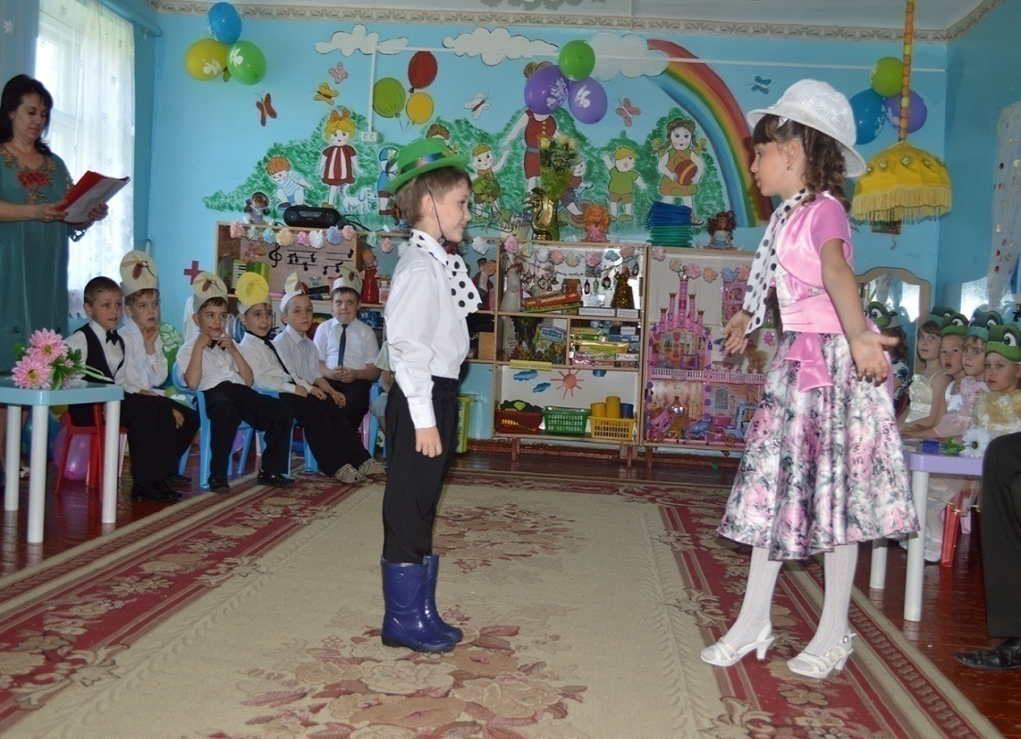
Целенаправленно – подобранные игры помогают педагогу затормозить неправильные речевые проявления и создают условия при которых осуществляется переход от вопросно – ответной речи, до умения вести диалоги различной сложности. Это создает базу для перехода к самостоятельной речи

Slide 15
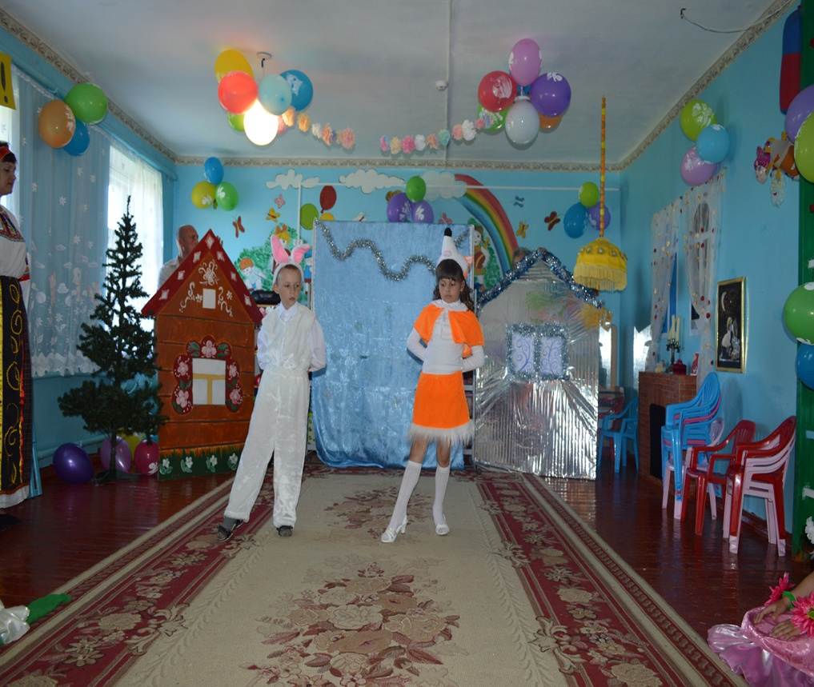
Участие в театрализованных играх доставляет детям радость, вызывает активный интерес, увлекает их

Slide 16
Спасибо за внимание!

